Slide 1
LABORATORIO E-LEARNING · DIAGNÓSTICO
1. Ficha del Caso
Sector
Problema
Segmentos
Educación digital, capacitación y diseño instruccional.
Baja retención del conocimiento y falta de motivación en formación digital.
Empresas · Universidades · OTEC · Organismos públicos.
Contexto
Actores
Propósito (Por qué)
Capacitaciones extensas, pasivas y difíciles de completar junto al trabajo/estudio.
Usuario final, RRHH/capacitación, instituciones, TI y plataformas LMS.
Hacer que el aprendizaje digital sea breve, aplicable y medible, sin fricción de implementación.
Pregunta central ¿Cómo podría…?
¿Cómo podría Laboratorio E-Learning mejorar la motivación y retención del conocimiento mediante experiencias digitales breves, interactivas y adaptables, sin aumentar la complejidad de implementación para sus clientes?

Slide 2
INVESTIGACIÓN EMPÁTICA
2. Usuario — “El aprendiz con poco tiempo”
PERFIL
DOLORES
ALEGRÍAS
Adulto 28–45 años, trabajador o estudiante, capacitaciones obligatorias o de desarrollo.
• Aprender algo aplicable ya
• Cursos demasiado extensos
• Saber cuánto demorará
COMPORTAMIENTOS
• Falta de tiempo
Pospone módulos largos, multitarea en el celular, prioriza tareas operativas frente a cursos pasivos.
• Pequeñas metas / insignias
• Contenido demasiado teórico
• Aprender desde el celular
METAS
• Fatiga digital / pantallas
Capacitarse sin detener la jornada y aplicar lo aprendido de inmediato.
• Poco feedback de progreso
BARRERAS
¿Por qué representa al segmento?
Tiempo limitado · desmotivación · irrelevancia percibida · UX poco amigable en móvil.
Concentra el dolor común de empresas, universidades, OTEC y sector público: poco tiempo + baja retención.

Slide 3
IDEACIÓN · SCAMPER + Enfoque Tradicional Optimizado
3. La Solución — Microlearning con casos reales
Idea núcleo: Microcápsulas de 3–5 min + Casos multimedia de actores reales + Gamificación ligera + Evaluación práctica inmediata.
Síntesis SCAMPER
S | C | A | M | P | E | R
Sustituir manuales PDF y módulos largos por microcápsulas interactivas con videos de casos reales / dramatizaciones. | Combinar aprendizaje con flujo diario (intranet/correo) mediante píldoras formativas. | Adaptar gamificación ligera (progreso/insignias) a cursos institucionales. | Modificar a rutas de decisión ramificadas según respuestas previas. | Otros usos: consulta just-in-time de procedimientos operativos estandarizados. | Eliminar quizzes teóricos largos → práctica de resolución de casos por cápsula. | Reordenar: desafío práctico primero, teoría después.
3 ideas seleccionadas (impacto · valor · innovación · factibilidad)
Idea | Impacto | Valor cliente | Innovación | Factib.
Microlearning + Casos Reales | Más atención y retención | Capacitación breve y escalable | Videos / dramatizaciones de terreno | Alta
Gamificación ligera | Más motivación y finalización | Mejor finalización | Progreso e insignias | Alta
Evaluación práctica | Refuerzo inmediato | Evidencia de aprendizaje | Feedback contextual y de pares | Alta
Enfoque tradicional optimizado
Priorizar microcápsulas con videos de casos reales / dramatizaciones y simulaciones ramificadas estáticas. Integración vía LMS/SCORM. Cápsula ≤5 min + tiempo visible antes de empezar. Sin plataforma propia ni avatares de IA.
Aplicable a: Empresas · Universidades · OTEC · Organismos públicos | Detalle completo en Anexos 8–9

Slide 4
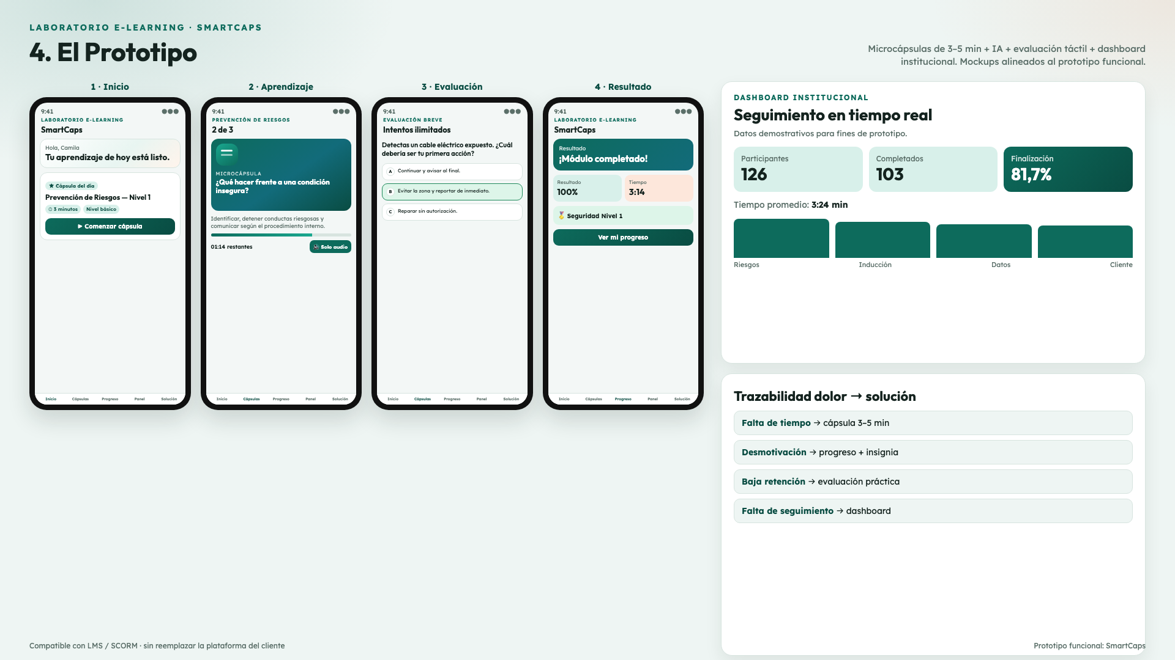
PROTOTIPO FUNCIONAL · MOCKUPS
4. El Prototipo
Qué muestra
• 1 Inicio — 3 min + CTA
• 2 Aprendizaje — Video de caso real / dramatización + Solo audio
• 3 Evaluación — dilemas y decisiones (botones táctiles)
• 4 Resultado — 100% de avance + insignia obtenida
• 5 Dashboard institucional — métricas en tiempo real
Trazabilidad dolor → solución
Falta de tiempo → cápsula 3–5 min · Desmotivación → progreso + insignia · Baja retención → evaluación práctica por casos · Falta de seguimiento → dashboard institucional.
Dolor | Insight | Solución SmartCaps | Evidencia / supuesto
Falta de tiempo | Prioriza lo operativo; el curso largo se percibe como pérdida | Cápsula de 3–5 min + tiempo visible | Brevedad gatilla interés
Baja retención / desmotivación | Olvida si es pasivo; necesita metas cortas y casos reales | Evaluación práctica por casos + progreso/insignia + dashboard | Práctica activa y refuerzo visual

Slide 5
MODELO DE NEGOCIO
5. Business Model Canvas
Alianzas
Actividades
Propuesta de valor
Relación
Clientes
Proveedores tech, LMS, especialistas, instituciones educativas
Diseño, producción, adaptación, implementación y medición
Capacitación breve, atractiva, medible y adaptable (microlearning con casos multimedia y simulaciones ramificadas)
Consultoría inicial + personalización + soporte
Empresas, universidades, OTEC y organismos públicos
Recursos
Canales
Diseño instruccional experto, producción audiovisual, multimedia y LMS/SCORM
Venta B2B, web, alianzas, demos y licitaciones
Costos
Ingresos
Personal académico, producción audiovisual (actores/videos), software, infraestructura y soporte
Programas, paquetes de cápsulas, licencias/recurrente y personalización
Hilo rojo
Cliente institucional → dolor del aprendiz (tiempo / motivación / retención) → SmartCaps (micro + casos reales + evaluación + métricas)
Sostenibilidad (deseable): dimensión social/económica — reduce tiempo improductivo de formación y democratiza acceso a capacitación aplicable en el ecosistema chileno (empresas, educación y sector público).

Slide 6
VISUALIZACIÓN CREATIVA · IMPACTO
6. Antes vs Después
ANTES
CON SMARTCAPS
📄 Curso tradicional
📱 Microcápsula
⏱ 3–5 minutos
🕐 45–60 minutos
🎬 Casos reales + interacción multimedia
😴 Baja motivación
🎯 Evaluación inmediata
🏅 Progreso visible
❌ Abandono / baja retención
📊 Resultados institucionales
“Aprender lo necesario, en el momento necesario.”

Slide 7
ELEVATOR PITCH · ≤ 2 MIN
7. Pitch y Cierre — AIDA
A
Atención
¿Cuánto conocimiento se pierde cuando una capacitación corporativa u online se completa solo porque es obligatoria?
I
Interés
SmartCaps transforma contenidos extensos en microcápsulas interactivas de 3–5 minutos basadas en escenarios y casos reales.
D
Deseo
Casos multimedia dinámicos + evaluación práctica + gamificación ligera: aprender sin detener la jornada y dar trazabilidad completa a la institución (vía LMS/SCORM).
A
Acción
Piloto con un módulo real → medir finalización, participación y aprendizaje → escalar con evidencia.
Video OneDrive (IPLACEX): [PEGAR ENLACE AQUÍ] · Archivo: PaolaCornejo_Video_Examen_IE · Intro: Paola Carmen Cornejo Carlevarino

Slide 8
ANEXO · NO FORMA PARTE DEL PITCH
8. SCAMPER completo
Op. | Aplicación al caso Laboratorio E-Learning
S — Sustituir | Sustituir manuales PDF y módulos largos por microcápsulas interactivas con avatar IA.
C — Combinar | Combinar aprendizaje con el flujo de trabajo (correo/intranet) como píldoras formativas.
A — Adaptar | Adaptar mecánicas de juego (progreso, insignias) a cursos institucionales.
M — Modificar | Pasar de diseño estático a rutas adaptativas según respuestas previas.
P — Otros usos | Catálogo también como repositorio just-in-time para dudas operativas.
E — Eliminar | Eliminar evaluaciones teóricas largas; validación práctica por microcápsula.
R — Reordenar | Primero desafío/caso práctico; después la teoría necesaria.
Fuente: expediente Evaluación 2 (G4) + cierre individual examen

Slide 9
ANEXO · CRITERIOS DE DISEÑO
9. Criterios de diseño y validación pedagógica
Criterio 1 — Formato de contenido
Criterio 2 — Accesibilidad y compatibilidad
Priorizar la inmersión mediante dramatizaciones en video de situaciones reales de terreno frente a la teoría estática, validando que el formato de 3 a 5 minutos disminuye la fatiga digital.
Asegurar que los componentes interactivos funcionen de forma nativa en plataformas LMS existentes (como Moodle o SAP) mediante paquetes SCORM estándar, sin requerir desarrollos tecnológicos complejos ni plataformas externas.

Slide 10
ANEXO · CONSTRUIR–MEDIR–APRENDER
10. Validación, iteración y matriz ampliada
Ajuste documentado al prototipo (desde testeo previo)
(a) Cambio: eliminar drag-and-drop → botones táctiles grandes + modo Solo audio + “Intentos ilimitados”.
(b) Por qué: fricción en móvil detectada en usuario de terreno (vendedor).
(c) Pendiente: validar reporte de métricas en LMS clientes (Moodle/SAP) sin errores de compatibilidad.
Problema | Insight | Funcionalidad | Evidencia/supuesto
Abandono por tiempo | Capacitación vista como pérdida productiva | Cápsulas 3–5 min + cronómetro | Evidencia: brevedad genera interés / supuesto ≤5 min
Baja retención teórica | Olvida sin aplicación inmediata | Mini-quiz práctico por cápsula | Evidencia: práctica activa fija conocimiento
Sin feedback de progreso | Frustración ante cursos interminables | Insignia + barra + dashboard RRHH | Supuesto: refuerzo visual aumenta retorno
Fricción móvil | Drag-and-drop falla en pantallas chicas | Botones grandes + Solo audio | Evidencia testeo usuario en terreno

Slide 11
ANEXO · AUDITORÍA DEL PITCH CON IA
11. Auditoría del guion AIDA
Herramienta
ChatGPT / Gemini (auditoría de síntesis y tono)
Prompt
“Audita este elevator pitch AIDA de ≤2 min para SmartCaps/Laboratorio E-Learning: mejora gancho, empatía con arquetipo, claridad de valor, llamada a la acción y ritmo oral.”
Mejoras IA
Acortar frases; anclar el dolor en el aprendiz; explicitar LMS/SCORM; cerrar con piloto medible; evitar jerga.
Cambios hechos
Intro IPLACEX obligatoria; gancho retórico; deseo con trazabilidad institucional; acción = piloto + métricas.
Versión final
Ver lámina 7 + archivo docs/guion-video-aida-2min.md

Slide 12
ANEXO · FORMALIDADES DE ENTREGA
12. Checklist de entrega
☐ PPT/PDF exactamente 7 láminas de pitch (+ anexos desde la 8) — nombre: PaolaCornejo_Examen_IE
☐ Video ≤ 2 min — nombre: PaolaCornejo_Video_Examen_IE
☐ Intro obligatoria: Paola Carmen Cornejo Carlevarino · Innovación y Emprendimiento · fines educativos IPLACEX
☐ Estructura AIDA · grabación continua sin cortes · horizontal ≥720p
☐ Subir a OneDrive institucional · enlace verificable · NO YouDrive/YouTube/redes
☐ Pegar enlace en lámina 7 · entrega hasta 21-sep-2026 23:59
☐ Trabajo individual · caso Laboratorio E-Learning
☐ Datos del dashboard: demostrativos del prototipo (no evidencia de cliente real)

